Slide 1
학술지 저작권의 이해 및 동향
허선
한림의대 기생충학
2015년 OAK(Open Access Korea) 컨퍼런스
의제: OA(Open Access) 활성화를 위한 저작권의 이해
◦ 일시 : 2015년 10월 27일(화) 15:40 – 16:20 (40분, 25분 발표, 15분 질의 응답)
◦ 장소 : 국립중앙도서관 국제회의장

Slide 2
구체 목표
저작권에는 어떤 내용이 있는가?
저작권 이양동의서는 어느 기간 동안 효력이 있는가?
저작권을 기탁하거나 사용하는 방법에는 어떠한 방안이나 형태가 있는가?
세계의 학술정보 저작권 동향과 다양한 정책은?
Open access 에서 사용하는 다양한 기탁 방법은 무엇인가?
우리나라 학술지는 어떤 방향으로 저작권을 발전시키어야 하는가?

Slide 3
저작권에는 어떤 내용이 있는가?
저작인격권
공표권
성명표시권
동일성유지권

Slide 4
저작재산권
복제권
공연권
공중송신권
전시권
배포권
대여권
2차적 저작물 작성권

Slide 5
‘저작물의 공정한 이용(fair use)’
저작물의 통상적인 이용 방법과 충돌하지 아니하고
저작자의 정당한 이익을 부당하게 해치지 아니하는 경우에는
보도ㆍ비평ㆍ교육ㆍ연구 등을 위하여 저작물을 이용할 수 있다.

Slide 6
저작재산권의 제한
재판절차 등에서의 복제
정치적 연설 등의 이용
공공저작물의 자유이용 - 국가 또는 지방자치단체가 업무상 작성하여 공표 예)법조문
학교교육 목적 등에의 이용
시사보도를 위한 이용
시사적인 기사 및 논설의 복제 등
공표된 저작물의 인용

Slide 7
저작재산권의 제한(2)
영리를 목적으로 하지 아니하는 공연ㆍ방송
사적 이용을 위한 복제
도서관 등에서의 복제 등
시험문제로서의 복제
시각장애인 등을 위한 복제 등
청각장애인 등을 위한 복제 등
방송사업자의 일시적 녹음ㆍ녹화
미술저작물등의 전시 또는 복제
저작물 이용과정에서의 일시적 복제

Slide 8
저작권 이양동의서의 유효 기간은?
3년
문제점: 저작권이양동의서에 기간에 대한 특약을 기술하여야 한다.

Slide 9
저작권을 기탁하거나 사용하는 방법
저작재산권자는 다른 사람에게 그 저작물의 이용을 허락할 수 있다
저작물 이용이란?
저작물 발행ㆍ 복제ㆍ전송 (공중송신)
open access, non-commercial (비영리) → 저작권위탁리업체 통한 수입 가능

Slide 10
국제 상업 출판사 저작권 정책
무역관련 지적재산권에 관한 협정(Agreement on Trade-Related Aspects of Intellectual Property Rights)
베른 협약(Berne Convention for the Protection of Literary and Artistic Works)
저작권 수입
도서관 구독료
Copyright Clearance Center (http://www.copyright.com/) 통한 수입
Article processing charge 수입
Open Access Journal 발행 –SpringerPlus, eBioMedicine, PLoS One
논문 별 open access –편당 3,000불

Slide 11
외국의 공개접근/공공접근
Country | Content | Type | Launching
USA | NIH 연구비 받은 논문PMC 기탁 | 공공접근 | 2009
 | NSF, DOE 연구비 받은 논문 | 공공접근 | 2013
Canada | Canadian Institutes of Health Research 연구비 받은 논문 Canada PMC 기탁 | 공공접근 | 2009
UK | Wellcome Trust, Research Councils UK 등에서 공공연구비 받은 논문 | 공공접근 | 2013
Sweden | 정부나 공공기관의 연구비를 지원받은 연구 | 공공접근 | 2010

Slide 12
Country | Content | Type | Launching
Germany | German Research Foundation (DFG) 등 정부나 공공기관 지원받은 논문 | 공공접근 | 2013
Italy | 정부 등 공공기관 연구비 지원 받은 논문 | 공개접근/공공접근 | 2013
Australia | Australian Research Council 지원 받은 논문 | 공공접근 | 2013
China | Chinese Academy of Science 지원받은 논문 | 공공접근 | 2014
Japan | Japan Science and Technology Agency 지원받은 논문 | 공공접근 | 2013

Slide 13
Open access에서 사용하는 기탁 방법
Creative Commons license (창조공유라이센스)유형
Digital archiving policy (디지털 자료 보존 정책)
Registry deposit policy (기관기탁 정책)

Slide 14
Creative Commons license (https://creativecommons.org/licenses/?lang=ko)
 | CC BY | 상업적 활용도 가능
 | CC BY-NC | 비상업적 목적일 경우에 한해 활용 허락
 | CC BY-NC-ND | 저작물을 다운로드하고 공유하는 것만 허용되며, 어떠한 변경도 가할 수 없고 상업적으로 이용할 수도 없음
 | CC BY-NC-SA | 2차적 저작물에도 동일한 라이선스를 적용하는 한, 저작물을 비상업적 용도로 활용 허락
 | CC BY-ND | 저작물이 수정 및 편집되지 않은 상태로 제공되는 한 상업적 및 비상업적 목적의 재배포를 모두 허락
 | CC BY-SA | 2차 저작물에도 상업적 이용 가능

Slide 15
Open access - Digital archiving policy
LOCKSS/CLOCKSS: LOCKSS (Controlled Lots of Copies Keeps Stuff Safe)
Portico
PMC/Europe PMC/PMC Canada
A national library
Other: ScienceCentral, OAK Central, Korean Directory of Open Access Directory

Slide 16
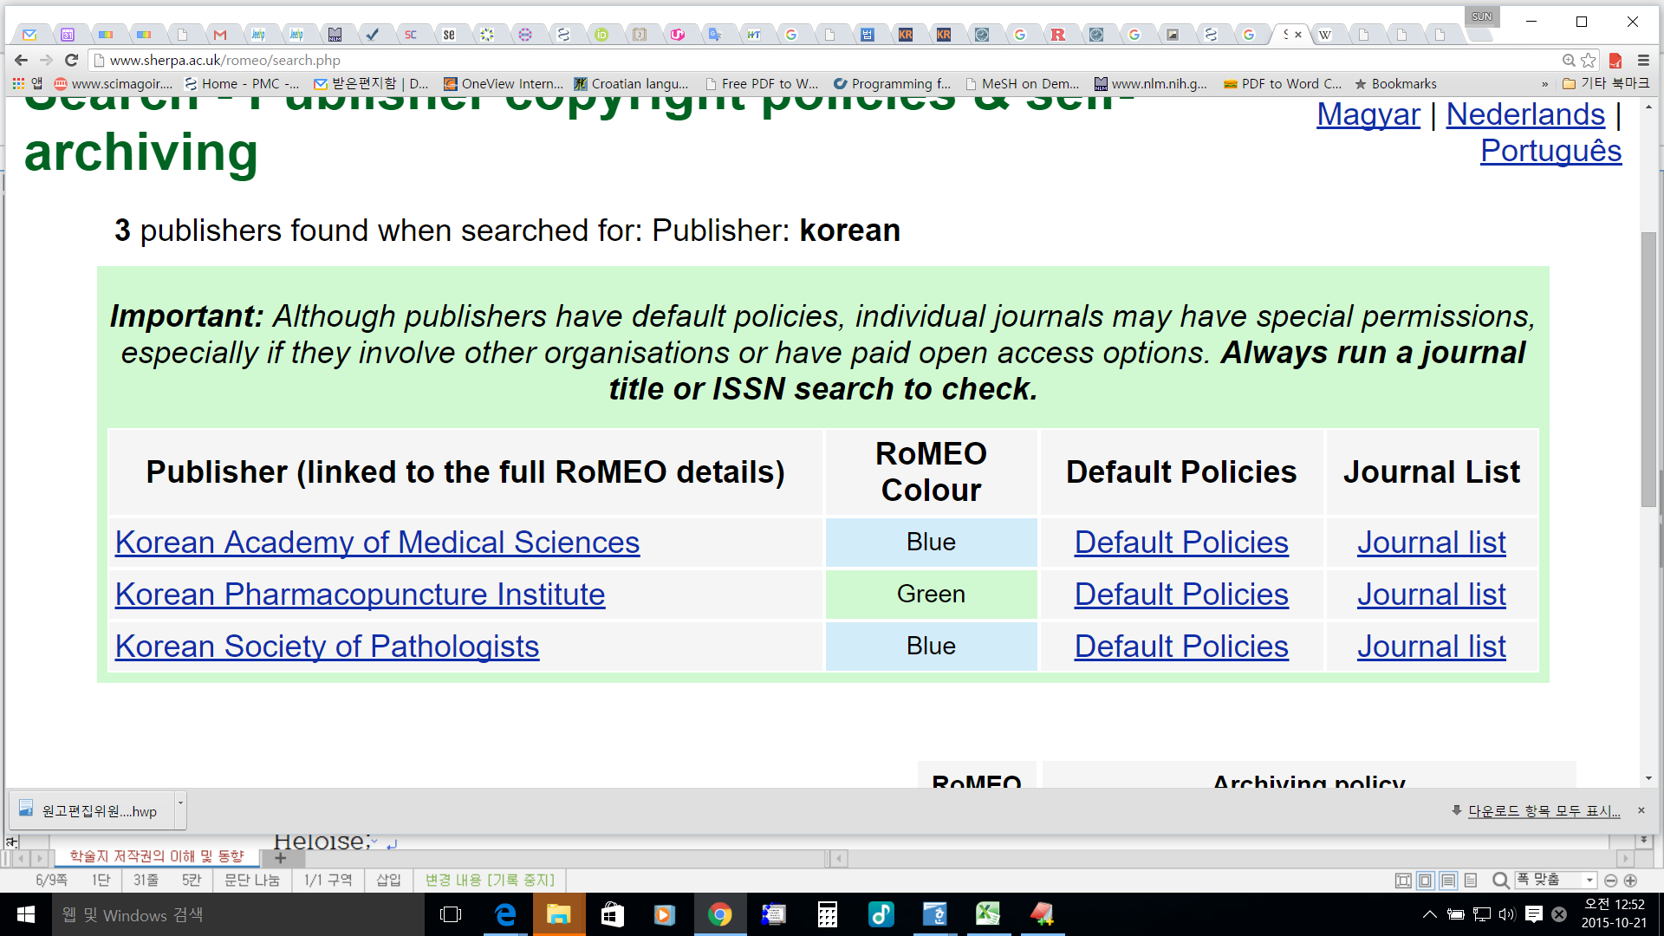
Registry deposit policy (self-archiving policy)
Sherpa/Romeo
Sherpa/Romeo

Slide 17
Registry deposit policy
Dulcinea: 스페인
OAKlist: 호주
Héloïse: 프랑스
Diadorim: 브라질 판
Other: 우리나라는 이런 기관기탁 정책을 기술한 학술지 드뭄.

Slide 18
우리나라 학술지 저작권 발전 방향
Open Access

Slide 19
학술지 편집인 공개접근 선택 비율
2013년 11월-12월 인문사회편집인 81 명 대상 설문
Open/Free Access ?
No 24
(29.6%)
Yes 57 (70.4%)
Open access 3 years later
No 14
(17.3%)
Yes 10 (12.3%)
No budget for homepage 10 (12.3%)
Why?
For profit 4 (4.9%)

Slide 20
편집인은 왜 학술지 공개 접근을 선택하는가?
영향력지표 상승
국제 색인데이터베이스 등재 절실
외국 연구자 투고
국민과 전세계 인류에게 지식과 기술 제공
국가브랜드 이미지 향상에 기여 2016년→3만불 5000만명-7 번째 국가
한국연구재단, 한국과학기술단체총연합회 학술지 지원 정책

Slide 21
Chronological change in the impact factor of seven open access journals from Korea. Available from: Science Editing, 2014;1(1):24-26

Slide 22
맺는 말
학술지 과제
Copyright Clearance Center
Open access 발행→국제화

